Slide 1

第五节
熊猫写诗
主讲人：XXX

Slide 2

1、课前回顾
2、项目展示
3、命令学习
4、项目实践

Slide 3

课前回顾
1、 circle（画圆弧）
circle(半径, 旋转弧度)
2、设置画笔颜色
t.pencolor(“颜色”)
3、设置画笔的宽度
t.pensize(画笔粗细大小)

Slide 4
1、课前回顾
2、项目展示
3、命令学习
4、项目实践

Slide 5

项目展示

Slide 6
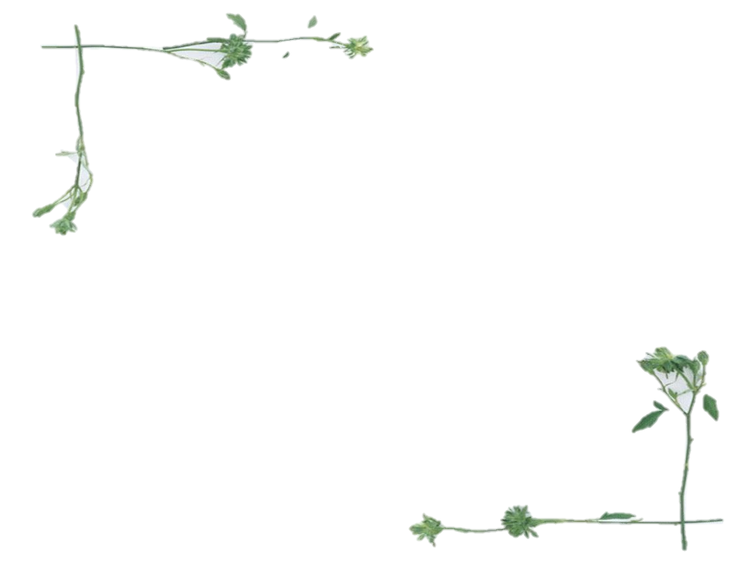
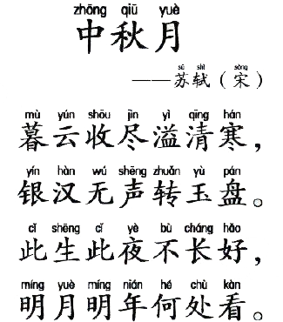
项目展示

Slide 7
1、课前回顾
2、项目展示
3、命令学习
4、项目实践

Slide 8
命令学习
熊猫学写字
熊猫隐藏
熊猫对话

Slide 9
命令学习
write写字命令：
t.write(“你好”)
在屏幕上写一句你好
对海龟写的字进行格式修改:
t.write(arg,font=("Arial", 8, "normal"))
1)括号中第一个参数arg是海龟要书写的文本
2)第二个参数font是字体的名称，字体大小，字体样式。

Slide 10

命令学习
在屏幕中书写“你好”对应代码为：
import turtle
t=turtle.Turtle()
t.write("你好",font=("Arial",18,"normal"))

Slide 11
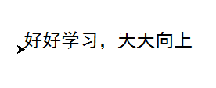
命令学习
练一练
自己动手练一练，画出以下文字。

Slide 12
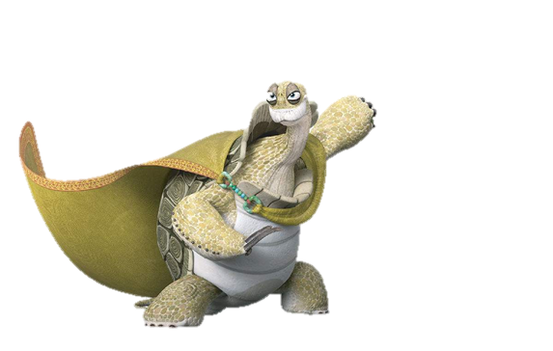

命令学习
海龟大师小结：
写字命令：
t.write(“你好”,font=("Arial", 20, "normal"))

Slide 13
命令学习
熊猫学写字
熊猫隐藏
熊猫对话

Slide 14
命令学习
隐藏画笔：
t.hideturtle()
隐藏箭头显示，把画笔隐藏

Slide 15

命令学习
在刚才的书写“你好”对应代码中加上隐藏画笔为：
import turtle
t=turtle.Turtle()
t.write("你好",font=("Arial",18,"normal"))
t.hideturtle()

Slide 16
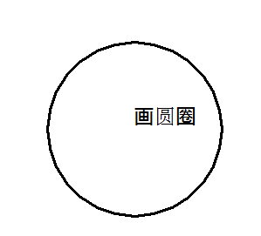
命令学习
练一练
1、绘制出以下图形，并隐藏画笔。

Slide 17
命令学习
海龟大师小结：
隐藏画笔：
t.hideturtle()

Slide 18
命令学习
熊猫学写字
熊猫隐藏
熊猫对话

Slide 19
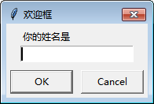
命令学习
要想和海龟进行交流，我们首先要得到screen对象，利用screen对象中的textinput()命令可以得到文本输入框。如下图所示：

Slide 20
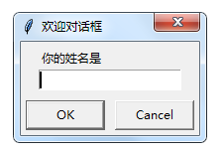
命令学习
对应的代码为：
import turtle screen = turtle.Screen() # 弹出输入文本的弹出框 name = screen.textinput(“欢迎对话框", "你的姓名是")
文本输入框

Slide 21
命令学习
练一练
1.请将文本框中的值书写在屏幕中
分析：
1.得到文本框
2.把文本框值存储起来
3.用write()命令书写到屏幕

Slide 22
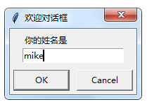
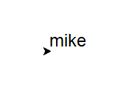
命令学习
对应的代码为：
import turtle
screen = turtle.Screen()
# 弹出输入文本的弹出框
name = screen.textinput("欢迎对话框", "你的姓名是")
turtle.write(name,font=("Arial",18,"normal"))

Slide 23
命令学习
2.请在输入框中输入自己喜欢的颜色，让窗体的背景色变成你喜欢的颜色。
练一练
分析：
1.得到文本框
2.把颜色值存储起来
3.用bgcolor()命令改变屏幕背景色。

Slide 24
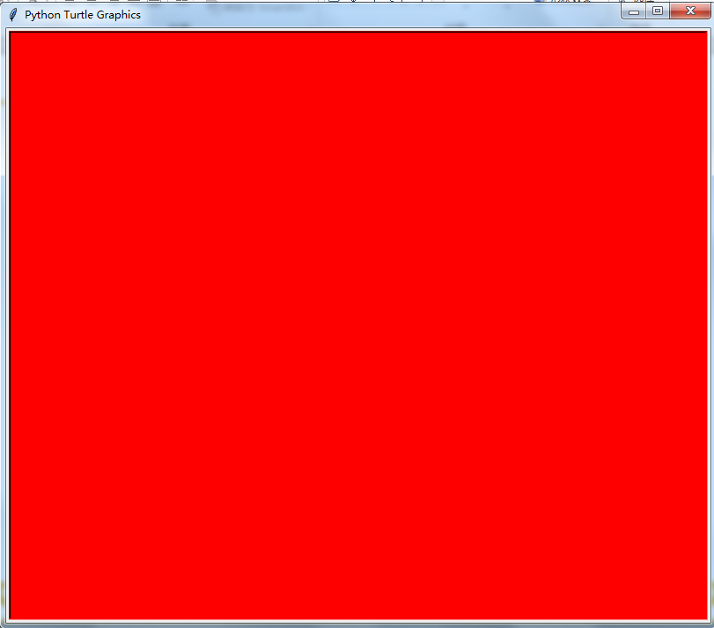
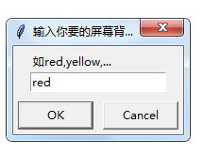
命令学习
对应的代码为：
import turtle
s = turtle.Screen()
color=s.textinput("输入你要的屏幕背景色","如red,yellow,...")
s.bgcolor(color)

Slide 25
命令学习
海龟大师小结：
实现对话，得到文本输入框:
name = screen.textinput(“对话框”, "你的输入是")

Slide 26
1、课前回顾
2、项目展示
3、命令学习
4、项目实践

Slide 27
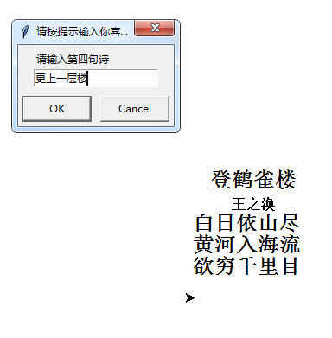
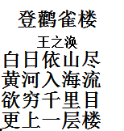
项目实践
请用输入框命令按提示写一首自己喜欢的诗到屏幕中。

Slide 28
熊猫学飞行
海龟大师总结：
1、写字命令
t.write(“你好”,font=("Arial", 20, "normal"))
2、隐藏画笔
t.hideturtle()
3、实现对话
screen.textinput(“对话框”, "你的输入是")

Slide 29


